Slide 1
SP6장. 텍스트함수

Slide 2
INDEX
1. left(), mid(),right()함수
2. Lower(),Upper(),Proper()함수
3. Trim()함수
4. Replace()함수
5. Substitute()함수
6. Len()함수
7. Concatenate()함수
8. Value(),Text(),Fixed()함수

Slide 3
1. left(), mid(),right()함수
=left(문자열,숫자) 함수
문자열의 왼쪽에서 숫자 개수 만큼 추출해준다.
=mid(문자열,인덱스, 숫자) 함수
문자열의 인덱스에서 숫자 개수 만큼 추출해준다
=right(문자열, 숫자)함수
문자열의 오른쪽에서 숫자 개수 만큼 추출해준다

Slide 4
예)
=left(“computer”,3)
=right(“computer”,3)
=mid(“computer”,2,3)
computer
computer
computer

Slide 5
2. Lower(),Upper(),Proper()함수
대소문자가 존재하는 영문자에 해당하는 함수들이다.
Lower() 함수
=Lower(문자열):문자열을 모두 소문자로 만든다
Upper() 함수
=Upper(문자열):문자열을 모두 대문자로 만든다
Proper()함수
=Proper(문자열):문자열의 첫 글자를 대문자로 만든다.

Slide 6
예)
= Lower("COMPUTER")
= Upper ("computer")
=Proper("computer")또는
= Proper("COMPUTER")
computer
COMPUTER
Computer

Slide 7
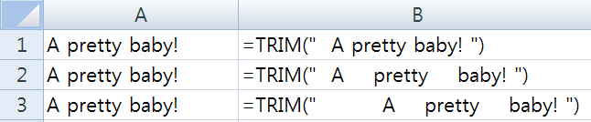
3. Trim()함수
=trim(문자열)
문자열의 단어 사이의 1칸의 공백을 제외하고는 모든 공백을 삭제시킨다.
아래B열의 수식이 실행된 모습 A열의 결과가 모두 같다.

Slide 8
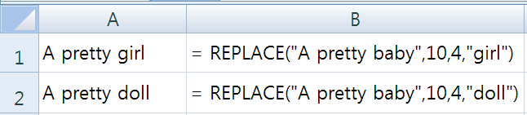
4. Replace()함수
= Replace(문자열1,인덱스,숫자,문자열2)
문자열1의 인덱스로부터 숫자만큼의 개수를 문자열2로 바꾸어준다.
아래 예제에서 "A pretty baby " 문자열의 10번째 글자가 b이므로 거기에서 4글자를, girl과 doll로 바꾸었다.

Slide 9
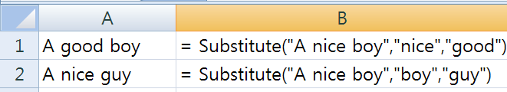
5. Substitute()함수
= Substitute(문자열1, 문자열2, 문자열3)
문자열1에서 문자열2를 찾아 문자열3으로 대치한다.
"A nice boy " 에서 "nice " 를 찾아 "good " 로 대치
"A nice boy " 에서 "boy " 를 찾아 "guy " 로 대치

Slide 10
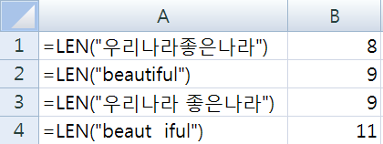
6. Len()함수
= Len(문자열)
문자열의 길이를 구해주는 함수
한글과 영문 모두 1개의 글자로 계산된다.
공백은 한개문자로 계산된다.

Slide 11
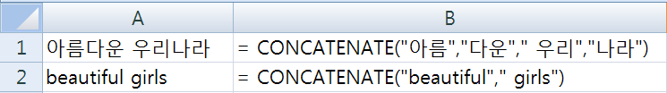
7. Concatenate()함수
= Concatenate(문자열1, 문자열2, …)
여러 개의 문자열을 하나의 문자열로 합쳐준다.
괄호 안의 문자열의 수는 얼마든지 올 수 있다.

Slide 12
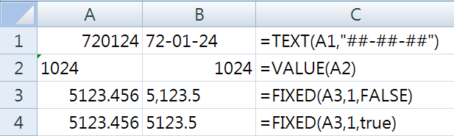
8. Value(),Text(),Fixed()함수
=Value(문자열)
문자열을 수치로 바꿔준다.
=Text(숫자,표시형식)
숫자를 표시형식을 이용해서 문자로 바꿔준다.
=Fixed(숫자,소수점 자릿수,천단위 표시여부)
숫자를 반올림하여 텍스트로 만들어준다.

Slide 13
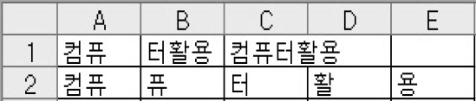
기출문제풀이1(2급 2010년 1회)
[A1:E2] 셀에 아래 그림과 같이 문자가 입력되어 있다. 아래 보기의 수식을 [A3:D3] 셀에 순서대로 입력하려고 한다. 다음 중 입력된 수식의 결과가 다른 것은?
① =LEFT(B1,2)&E2 ② =MID(C1,3,2)
③ =RIGHT(C1,3) ④ =C2&D2&E2

Slide 14
기출문제풀이2 (1급 2009년 2회)
[A1]셀의 값 "TR-A-80"을 [B1]셀에 "TR-A80"으로 바꾸어 표시하고자 할 때, 다음 중 옳지 않은 결과가 나오는 식은 어느 것인가?
① =REPLACE(A1,5,1,"")
② =CONCATENATE(LEFT(A1,4),MID(A1,6,2))
③ =SUBSTITUTE(A1,"-","",5)
④ =LEFT(A1,4)&RIGHT(A1,2)

Slide 15
기출문제풀이3(1급 2010년 1회)
다음 중 주어진 수식에 대한 결과 값이 옳지 않은 것은?
① = REPLACE("monkey',4,6,"ey") → money
② = ISERROR(4/0) → FALSE
③ = FIXED(9876.54321,1) →9,876.5
④ = TEXT("2010-3-21","mmm dd,yy") → Mar 21, 10

Slide 16
정 답
1번 : ②
2번 : ③
3번 : ②

Slide 17
정 리
1. left(), mid(),right()함수
2. Lower(),Upper(),Proper()함수
3. Trim()함수
4. Replace()함수
5. Substitute()함수
6. Len()함수
7. Concatenate()함수
8. Value(),Text(),Fixed()함수

